Slide 1


国一学长带你学
立创EDA专业版
Expert电子实验室出品
电赛
蓝桥杯
嵌入式

Slide 2
第八课
PCB设计基础
——PCB结构与组成

Slide 3
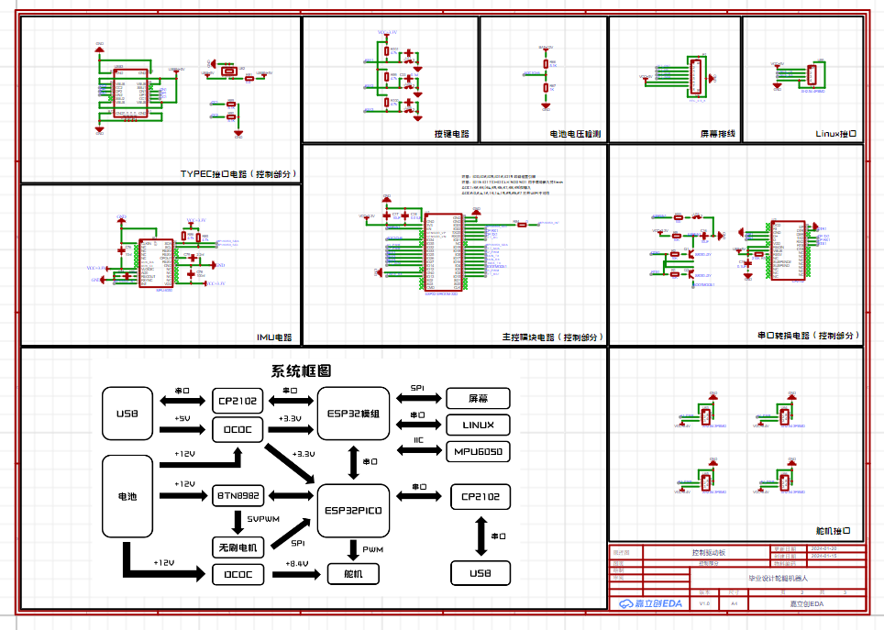
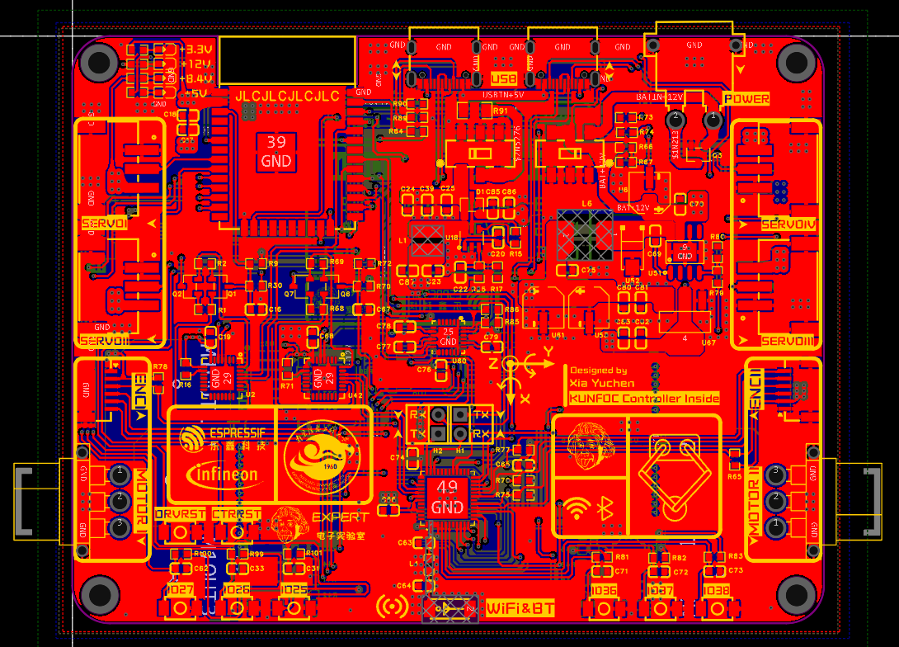
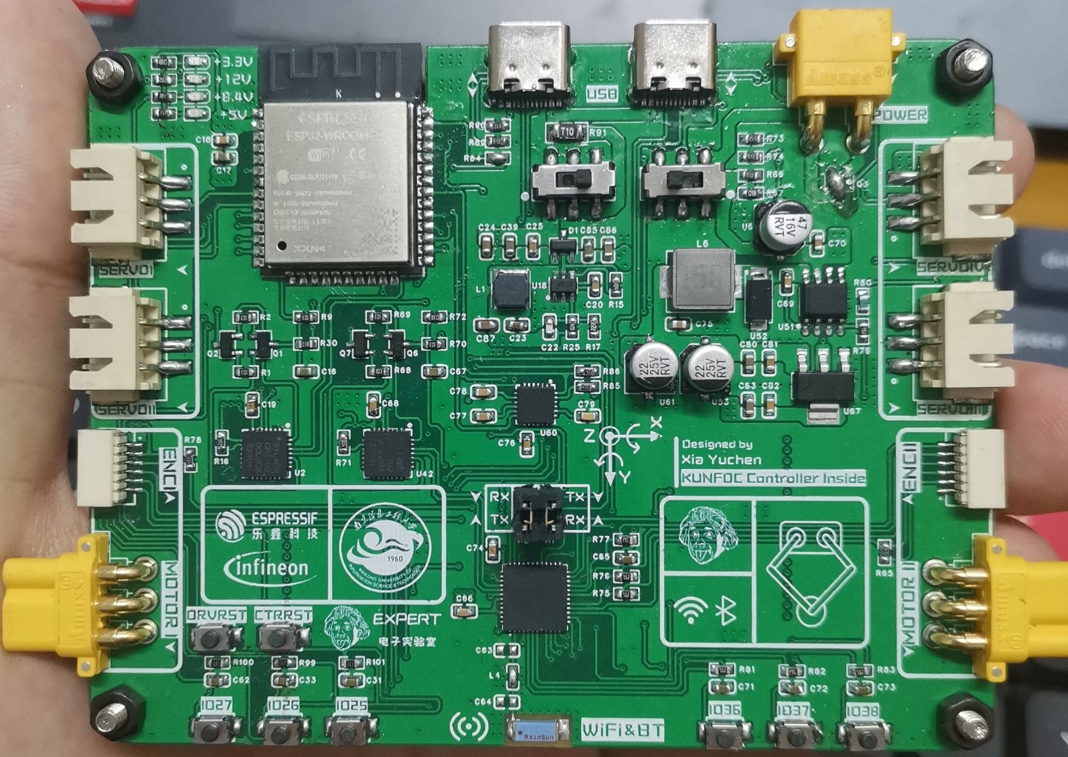
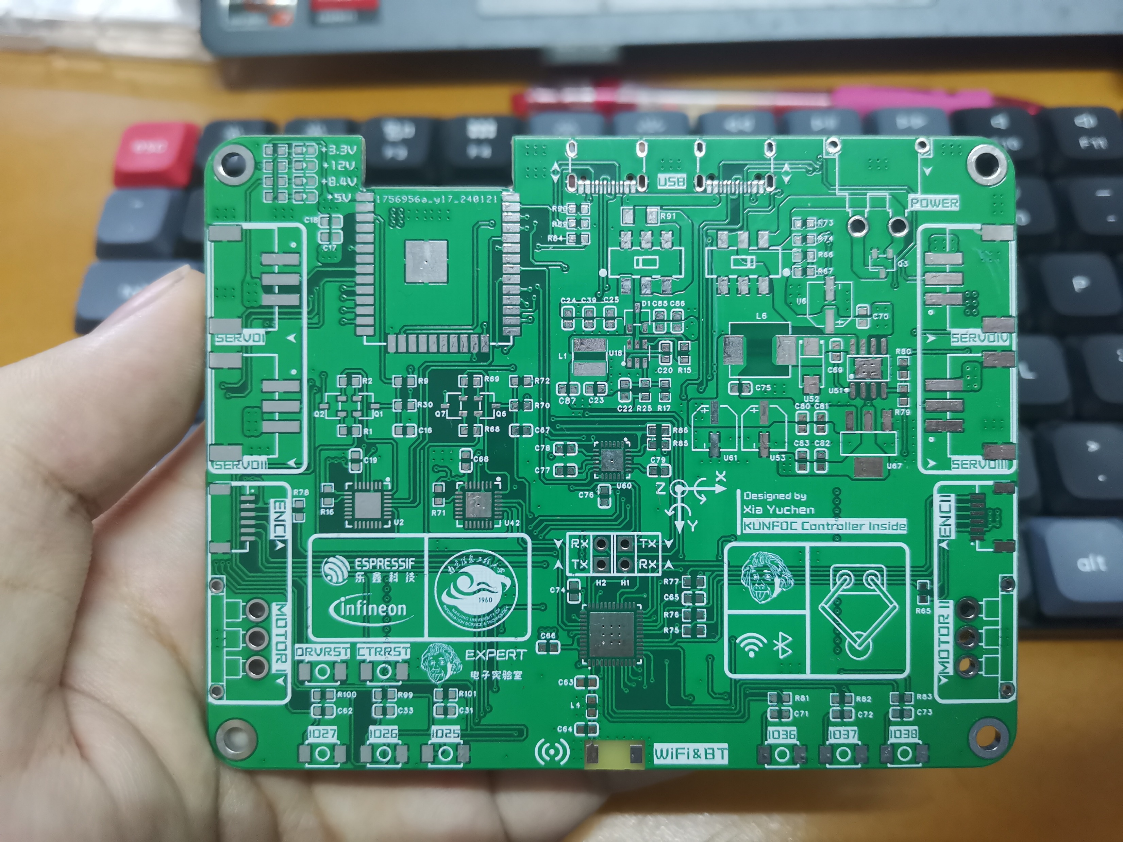
PCB结构与组成
原理图设计
PCB设计
布局布线
生产加工
焊接组装

Slide 4
PCB结构与组成
PCB板就是印制电路板，又称印刷电路板，是电子元器件电气连接的提供者。
PCB根据其基板材料的不同而不同，高频微波板、金属基板，铝基板、铁基板、铜基板、双面板及多层板PCB是英文Printed Circuit Board的缩写，中文名称为印制电路板，又称印刷电路板、印刷线路板，是重要的电子部件。

Slide 5
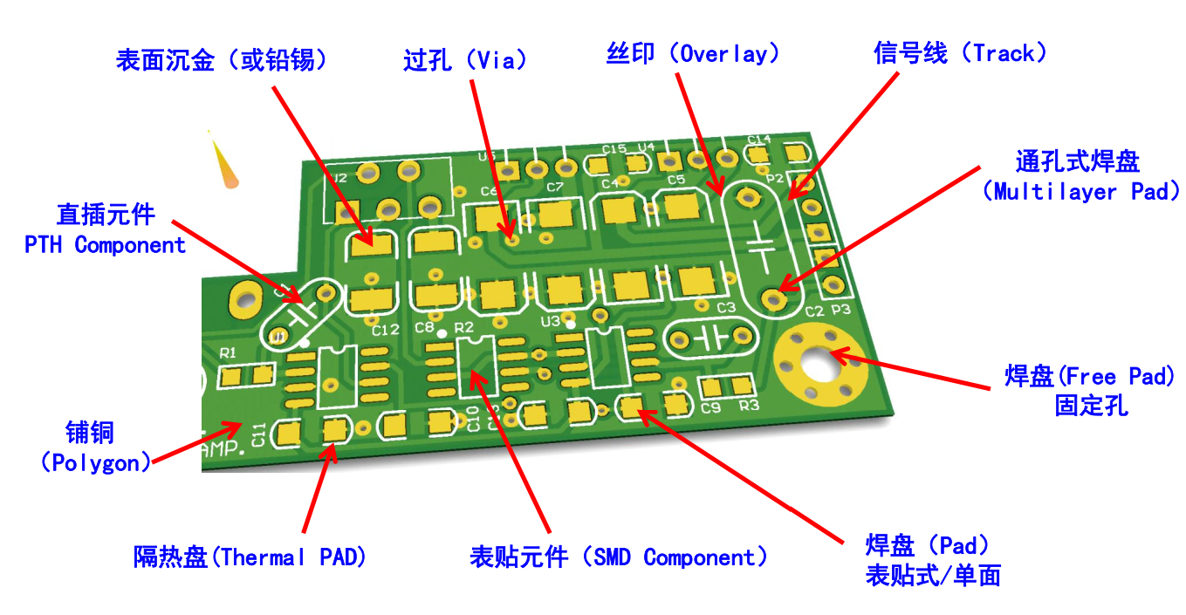
PCB结构与组成

Slide 6
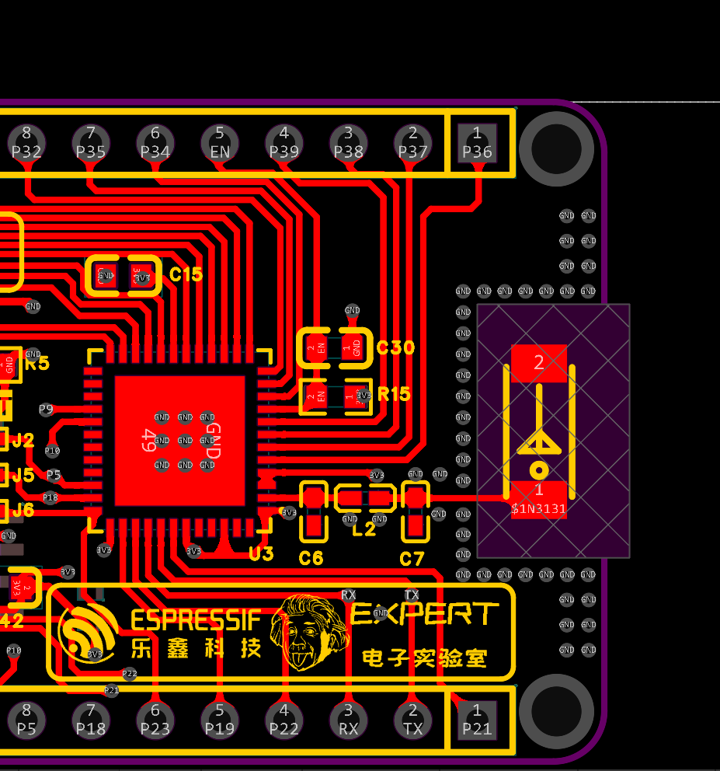
导线
导线(Track)具有和原理图对应的网络连接关系 导线带有网标（NetLable），对应电路图结点 在布线时，导线可以被自动推挤、环绕等
通常用于信号

Slide 7
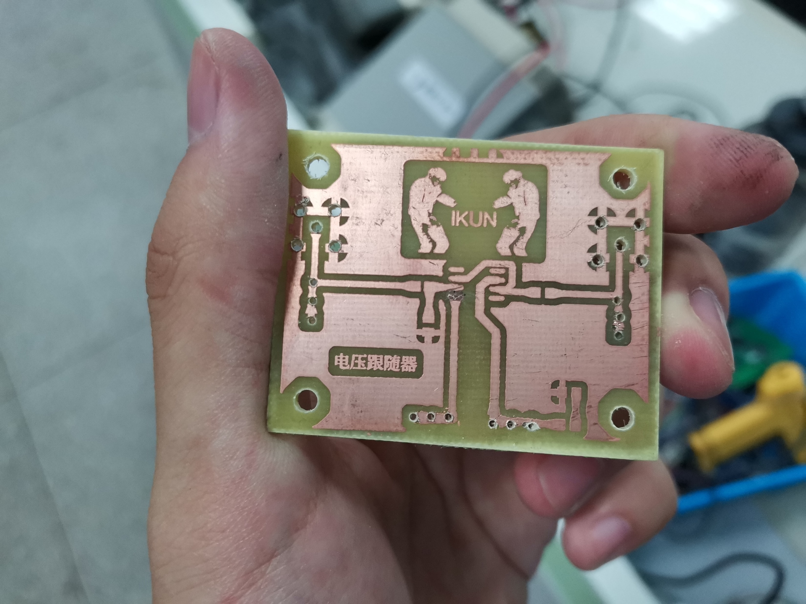
导线

Slide 8
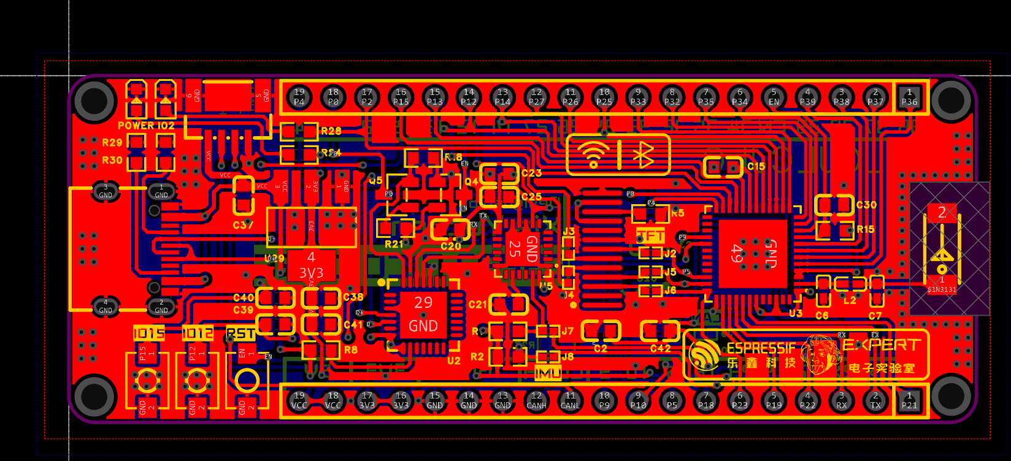
铺铜
通过一整块铜皮对网络进行连接，通常用于地（GND）和电源(POWER)

Slide 9
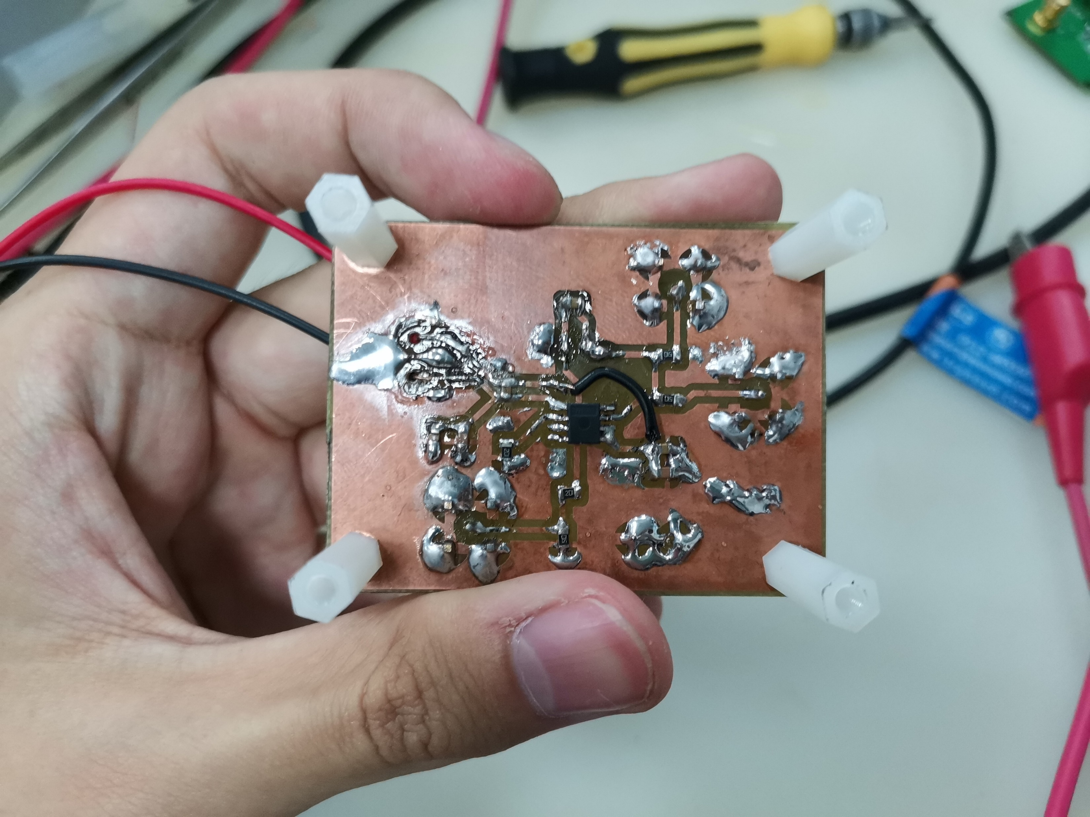
铺铜

Slide 10
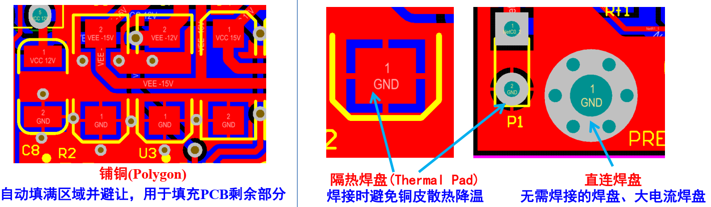
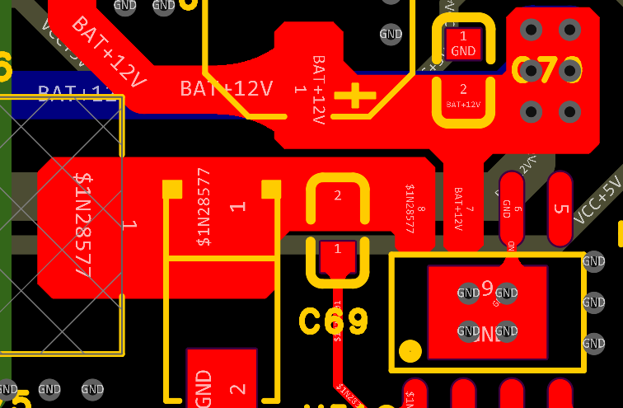
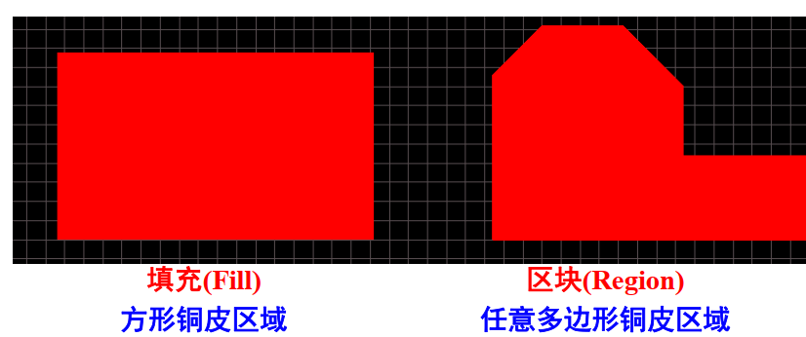
铺铜

Slide 11
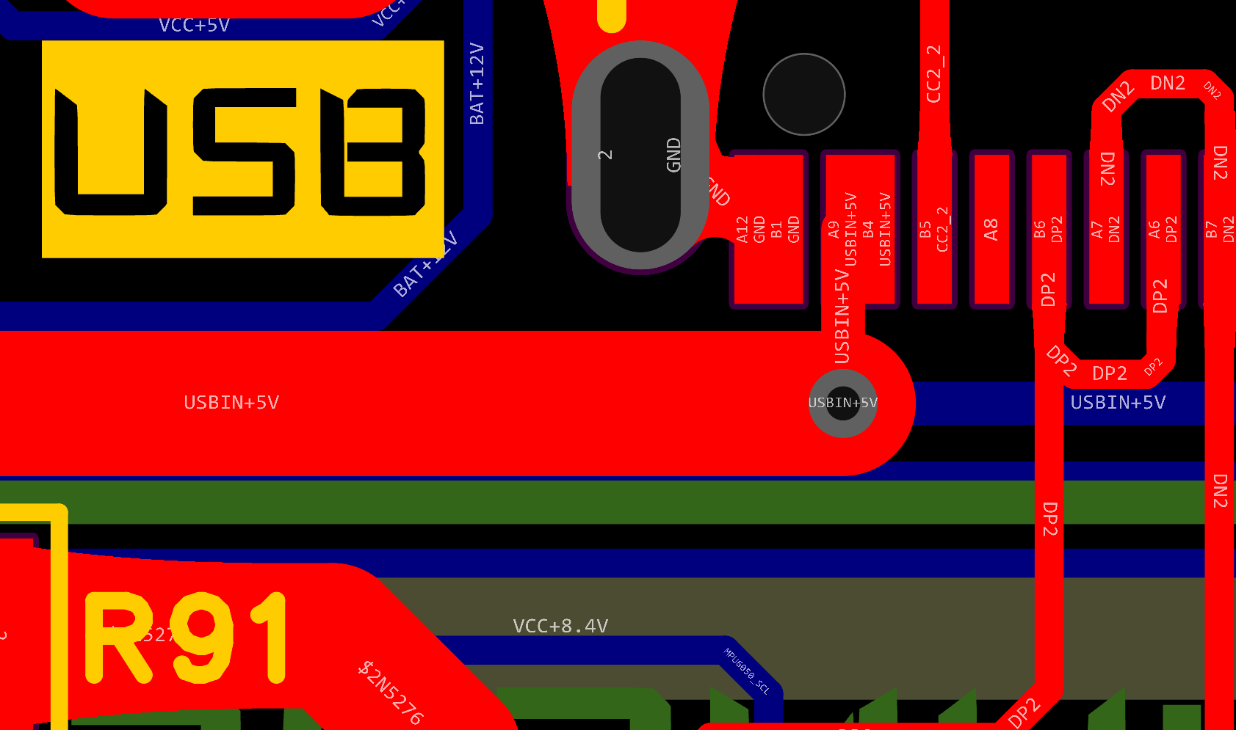
过孔
电气连接：过孔用于将不同层面的电路连接起来，使得电路板能够在不同的层次上进行有效的信号和电源传输。
器件固定或定位：过孔还可以用作固定电子部件的位置，如电阻、电容等，确保其在电路板上的正确布局。

Slide 12
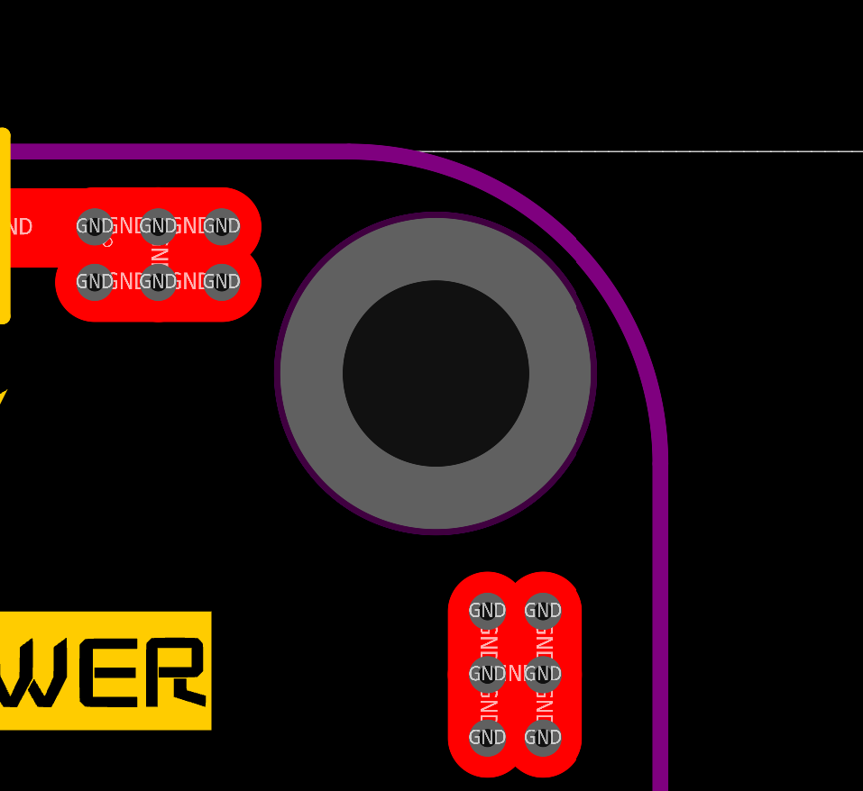
过孔

Slide 13
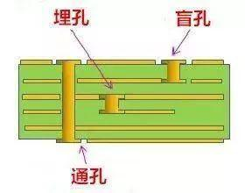
过孔的类型
通孔：最常见和最简单的 PCB 过孔是通孔过孔。通孔是从PCB的上层钻到底层的机械钻孔。
盲孔：盲孔是激光钻孔的一种，是从 PCB 的上层或底层到内层钻孔和电镀的孔。
埋孔：埋孔可以是激光钻孔也可以是机械钻孔，指位于印刷线路板内层的连接孔，它不会延伸到线路板的表面。

Slide 14
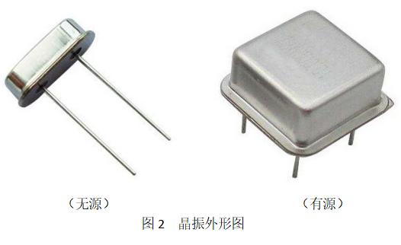
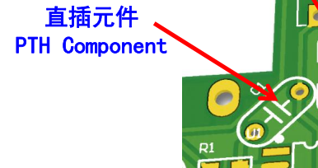
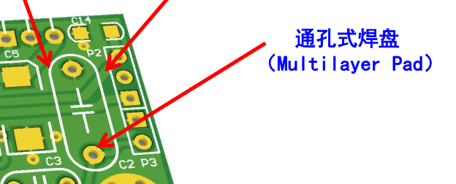
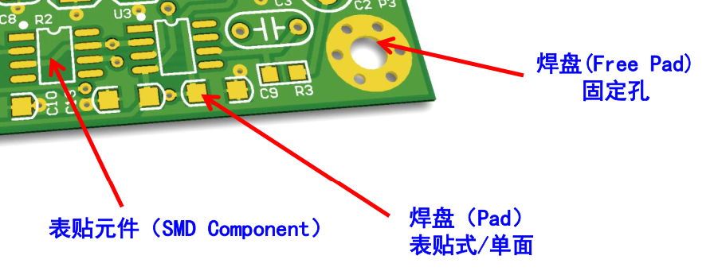
焊盘
元件通过PCB上的引线孔，用焊锡焊接固定在PCB上，印制导线把焊盘连接起来，实现元件在电路中的电气连接。引线孔及周围的铜箔称为焊盘。

Slide 15
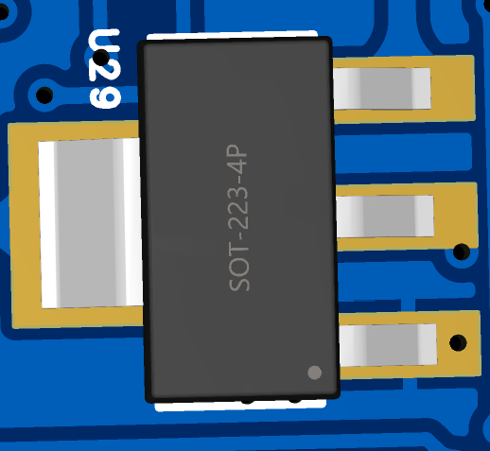
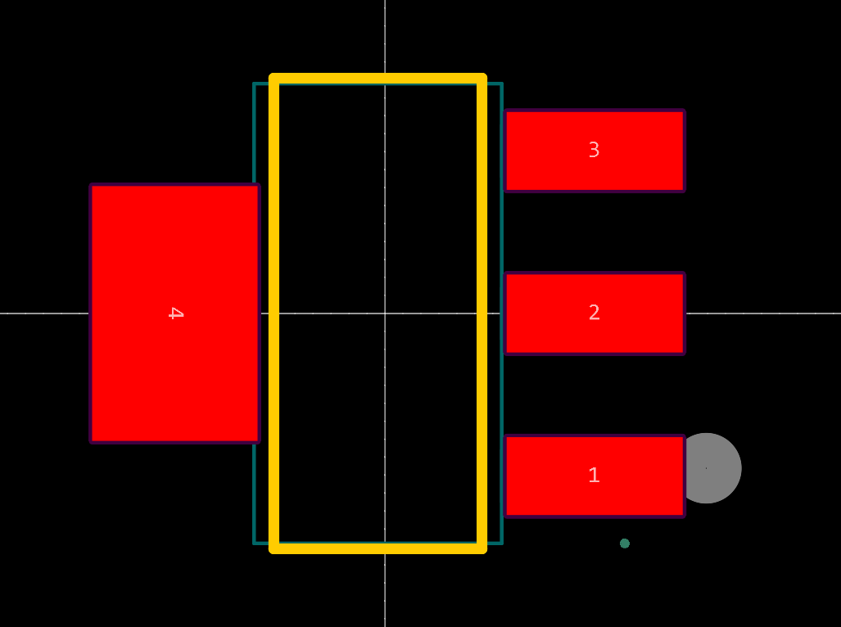
焊盘

Slide 16
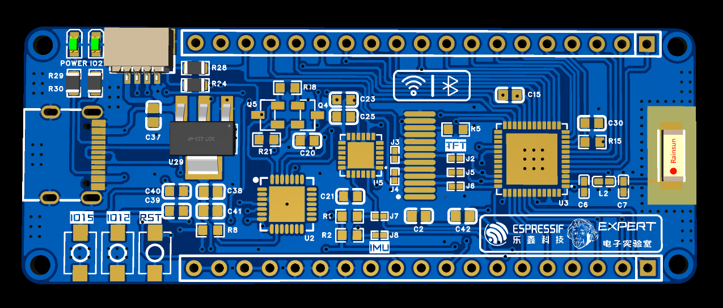
丝印
PCB丝印是指在电子线路板（Printed Circuit Board）上印刷的信息，如文字、标志、图形等。这些丝印具有重要的功能，它们可以帮助标识电子元件的位置、数值、型号等信息，以及元件的方向和正确的安装方式。

Slide 17
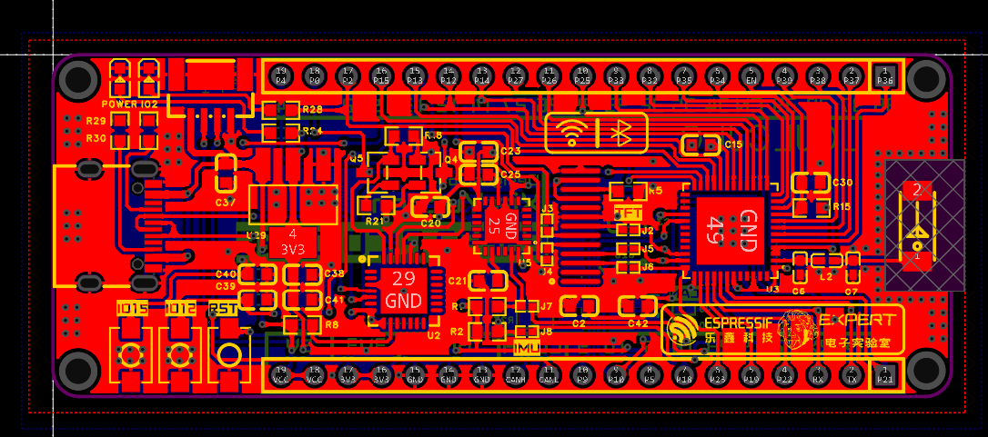
丝印

Slide 18
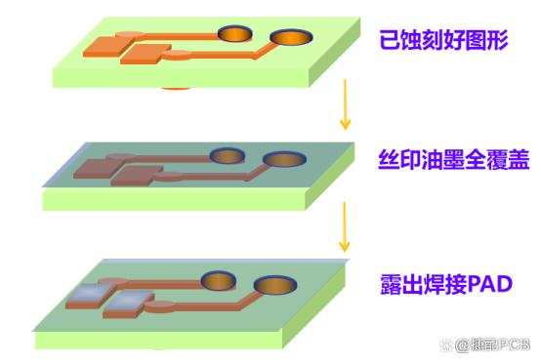
阻焊
在铜层上面覆盖油墨层，油墨层覆盖住铜层上面不需要焊接的线路，防止PCB上的线路和其他的金属、焊锡或者其它的导电物体接触导致短路，起到绝缘及保护铜层作用，选择性露出焊接需要的铜PAD、IC等。

Slide 19
阻焊

Slide 20

阻焊

Slide 21
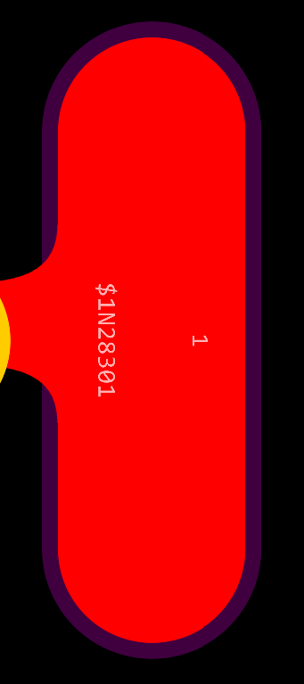
阻焊

Slide 22
PCB结构与组成

